Slide 1
«Древние корни народного искусства»
Музей славянской культуры имени Константина Васильева.
Район Лианозово Северо-Восточного административного округа Москвы (СВАО)
Образовательный маршрут – экскурсия по уроку программы Б.М. Неменского
5 класс 1-я часть
Составитель: Артамонова Ксения Андреевна
преподаватель изобразительного искусства
ГБОУ «Школа №939»

Slide 2
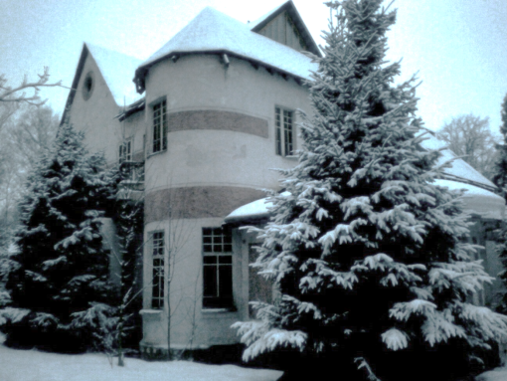
На севере Москвы есть небольшой лесной массив — Лианозовский лесопарк. На Череповецкой улице взгляд выхватывает из-за деревьев старинный бледно-розовый особняк постройки начала XX века. В 1998 году стараниями энтузиастов здесь был открыт Музей творчества Константина Васильева, позднее преобразованный в Музей славянской культуры имени Константина Васильева.

Slide 3
Привет!
Сегодня ты окунешься в атмосферу далекого прошлого нашей страны.
В этом увлекательном путешествии тебя будут сопровождать произведения замечательных художников, изображавших величественные образы Древней Руси.
Приглашаем тебя в залы картинной галереи,
в таинственный мир изобразительного искусства.

Slide 4
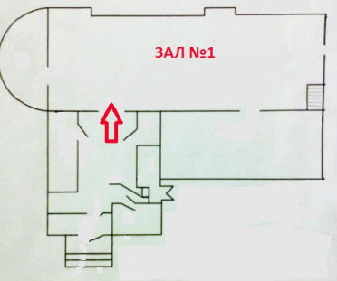
Сейчас, пройдя в 1-й зал, ты видишь картины художника Константина Алексеевича Васильева,
именем которого и назван наш музей.
Его работы насыщены историческими и мифологическими сюжетами.
У Константина Алексеевича существовал такой обычай: в назначенный день, перед тем, как представить работу, его друзья должны были прочитать стихи или рассказать истории по теме картины.
После этого художник сдергивал покрывало, и гости замерли в изумлении.
Сейчас мы предлагаем тебе выполнить первое задание.

Slide 5
Задание №1
Свой поэтический взгляд на творчество Константина Васильева отразил в своих работах
поэт Григорий Казакевич.
Стихи поэта в единстве с картинами создают совершенно особый эффект.
Посмотри выставку картин 1-го зала.
Найди картины о которых идет речь в стихах поэта и рядом с каждым четверостишьем напиши их названия.
Железо сияет от шеи до ног,
Всё тело бронёю покрыто –
И враг побледнеет, увидя клинок
Владыки богов Свентовита.
___________________________
2) Здесь много деревьев и мало небес –
Сквозь кроны откройся хоть малость!
Уходит в изгнанье могучий Велес
С земли, что ему поклонялась.
______________________________
3) Надменное Солнце затмилось,
В пути не желая сиять, –
Но, чувствуя неба немилость,
Сжимаю меча рукоять.
____________________________
4) Сегодня повержен в бою ты,
И кровь застывает на льду.
В сиянье последней минуты
Я вестницей смерти приду.
___________________________
5) Здесь небо стальное, как пламя меча,
Как блеск ледяного припая.
И женщина движется, сердцем стуча,
Как жизнь, невесомо ступая.
________________________________
6) Здесь тихая речка струится,
И чаща лесная темна.
Печально сидит водяница –
Одна, безнадёжно одна.
___________________________

Slide 6
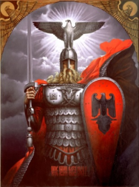
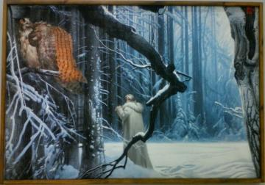
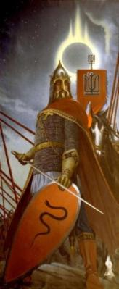
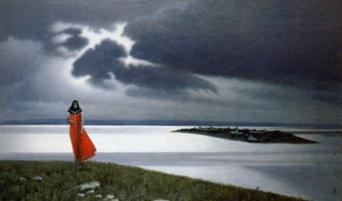
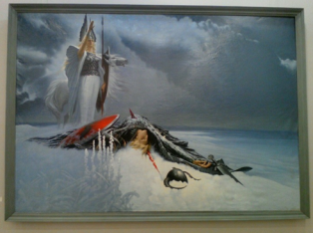
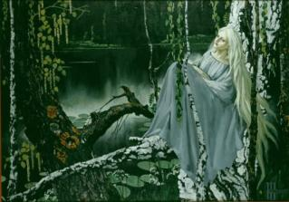
Ответ
Свентовит
2) Велес
3) Князь Игорь
5) Свияжск
6) Русалка
4) Валькирия над сражённым воином

Slide 7
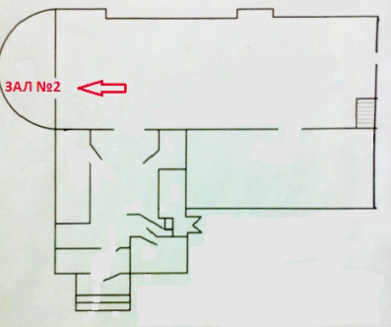
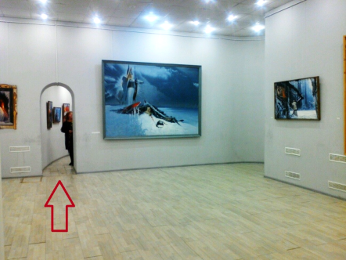
Большой цикл картин Васильева посвящен русским былинам и сказаниям.
Ознакомиться с ними и выполнить второе задание ты сможешь, пройдя во 2-й зал музея.

Slide 8
Задание №2
Рядом с каждым четверостишьем напиши название картины, которая к нему относится.
1) И серые волки бегут возле ног,
И меч, из сиянья сработан,
Сжимает в руке грозно-царственный бог –
Исполненный мудрости Вотан.
___________________________________
3) Скакал богатырь – и внезапно застыл,
Узрев за трудом исполина.
Шагал тот, тяжёлый, исполненный сил –
Движение с плугом едино.
___________________________________
2) Гусли, лейте плясовую,
Чтоб потеха началась!
Я погиб, но существую –
Так несись, подводный пляс!
_________________________
4) От мощи своей я совсем изнемог,
Стать камнем могучему скоро.
Прими же, Илья, драгоценный клинок –
Сияющий дар Святогора.
___________________________________
6) Запоры, засовы, как щепки, трещат,
Ворота трещат, стопудовы –
И каждый из узников, счастьем объят,
Услышал спасения зовы.
________________________________
5) Плывите, плывите, плывите, суда –
Вам в жертву себя отдаю я.
На утлой дощечке плыву в никуда,
Со страхом и смертью воюя.
______________________________

Slide 9
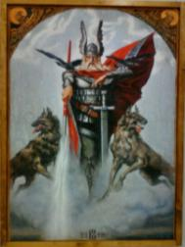
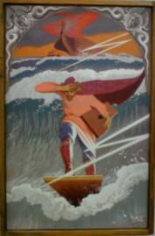
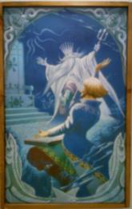
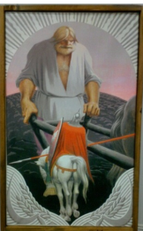
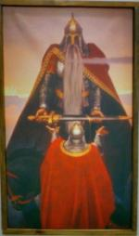
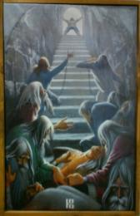
Ответ
1) Один с волками
5) Садко на кипарисовой дощечке
2) Садко и владыка морской
3) Вольга и Микула
4) Дар Святогора
6) Илья Муромец освобождает узников

Slide 10
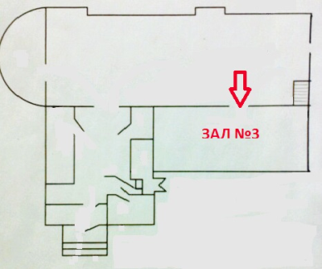
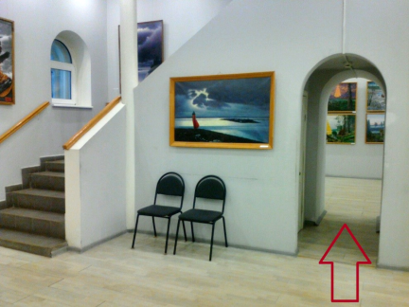
Трудно представить себе жизнь наших далеких предков.
Кем были те люди, как жили, какие дома строили, каким богам поклонялись?
Здесь на помощь приходит фантазия художника.
Пройдя в 3-й зал, ты увидишь на полотнах художника Всеволода Иванова фантастические образы древнейшей Руси, встретишь языческие святилища, пройдешь по улицам старинных русских городов.

Slide 11
Задание № 3, 4
Цикл «Ведическая Русь» отражает почти забытую дохристианскую эпоху нашей страны.
Изучая красивые картины художника, иногда кажется, что вдруг попадаешь в те стародавние времена и совершаешь путешествие в славянскую историю.
Тебе нужно найти картины по их описанию
В некоторых картинах ты можешь увидеть славянскую символику.
Зарисуй те символы, которые увидишь. Как ты думаешь, что они обозначают?

Slide 12
Задание №3
1) В славянской мифологии оборотень — человек, обладающий сверхъестественной способностью превращаться в волка. Оборотням помогает чудодейная тирлич-трава. А ещё, чтобы превратиться в волка, надо слева направо перекинуться через двенадцать ножей, воткнутых в осиновый пень. Когда захочешь снова стать человеком — перекинуться через них справа налево. Но беда, если кто-то уберёт хоть один нож: никогда уже волкодлак потом не сможет обернуться человеком!
__________________________________________________________
2) Снежный человек выбежал из своей пещеры, чтобы напугать слишком назойливого дровосека. Крестьянин осмелился рубить лес у самой пещеры, нарушив тем самым жизненные интересы его обитателей. Великан схватил несколько еловых веток, чтобы отхлестать наглого смельчака. Но крестьянин так погоняет своего коня, что устраивать «крутую» погоню великан не будет. Достаточно того, что смельчак напуган. В следующий раз он будет заготавливать дрова в другом месте.
____________________________________________________________
3) На западе Тверской области расположено глубокое озеро Бросно. Старинное предание рассказывает о варяжском вожде, который, переплывая на лодке водную гладь Бросно, был убит огромным чудовищем.
Судя по известным данным – это было огромное пресмыкающееся, похожее на плезиозавра или плиозавра.
_____________________________________________________________________

Slide 13
4) Морозный февраль царит в природе. Из-за сильных морозов его часто называют "Лютым". Правда, день, изображённый на картине, выдался солнечным, пригожим. Заметны следы недавней оттепели – сосульки. В низине, за покрытыми инеем деревьями и кустами протекает речка. Деревянная лестница на возвышенности переходит в мост. На нём стоит девушка в нарядном зимнем одеянии. Ещё несколько мгновений – и красавица пойдёт дальше. За её спиной остаётся многолюдный город с церквями и теремами.
_________________________________________________________
5) Этот месяц находится под покровительством богини Лады. В апреле главенствуют два знака - во второй половине месяца Телец сменяет Овна. На картине изображён поздний апрель, когда деревья покрыты ранней зеленью. На небе изображены два зодиакальных знака: Z — Овен, У – Телец. В узоре деревьев и листвы можно прочитать лики Овна и Тельца. 3нак на крыше ворот означает символ входа в Правь – олицетворение развития и будущего. (Правь — «Правящее» , «Управляющее» , «То, что правит», одна из трёх составных частей мира)
___________________________________________________________
6) Большая ладья варягов одиноко стоит среди деревьев. В носовой части зияет пробоина. Полусгнившие брёвна-катки валяются рядом. Природа постепенно овладевает судном. Как могла эта ладья оказаться здесь? Видимо, некогда по этому волоку варяги шли походом в неизведанные земли. Возможно, произошла ссора с местными жителями. Завязался бой. Варяги бежали. Нападающая сторона успела повредить ладью, сделав её непригодной к плаванию.
_________________________________________________________

Slide 14
Задание №4

Slide 15
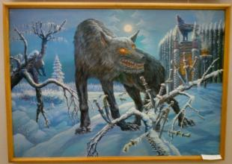
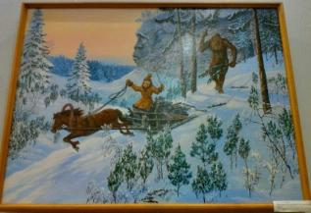
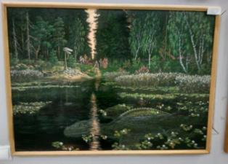
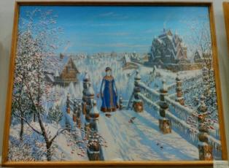
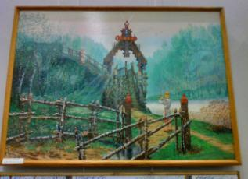
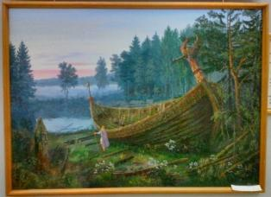
Ответ
1) Волкодлак
2) Изгнание
3) Хозяин озера. Тайна озера Бросно
4) Анастасия
5) Цветень (апрель)
6) Заброшенный волок

Slide 16
вода
земля
плодородие земли
солнце
олицетворение развития

Slide 17
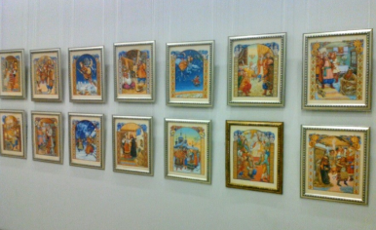
Ты уже, наверное, обратил внимание на серию картин,
иллюстрирующих произведение Н.В. Гоголя «Ночь перед Рождеством».
Данные работы принадлежат художнику Виктору Анатольевичу Королькову,
в своем творчестве он не раз обращался к русской классике.
Ты наверняка читал повесть Николая Васильевича Гоголя «Вечерам на хуторе близ Диканьки»
или же смотрел художественный фильм, снятый по ее мотивам.
Сейчас мы проверим на сколько хорошо ты помнишь сюжет произведения.

Slide 18
Задание №5
Найти картины, которые иллюстрируют отрывки данных сцен из повести.
1) «Нет, хороша я! Ах, как хороша! Чудо! Какую радость принесу я тому, чьей буду женою! Как будет любоваться мною мой муж! Он не вспомнит себя от радости. Он зацелует меня насмерть". Любуясь своей красотой, отраженной в зеркале, и разговаривая довольно громко сама с собой, Оксана не заметила тихо вошедшего Вакулу...»
2) «Пацюк разинул рот, поглядел на вареники и еще сильнее разинул рот. В это время вареник выплеснул из миски, шлепнул в сметану, перевернулся на другую сторону, подскочил вверх и как раз попал ему в рот»
3) «Ну, вот тебе моё слово: если ты, кузнец Вакула, принесёшь мне черевички, которые носит царица, то даю слово... тут же выйду за тебя замуж! … Достань царицыны черевички, выйду замуж!»
4) «Ваше царское величество, не прикажите казнить, прикажите миловать! Из чего, не во гнев будь сказано вашей царской милости, сделаны черевички, что на ногах ваших? Я думаю, ни один швец ни в одном государстве на свете не сумеет так сделать! Боже ты мой, что, если бы моя жинка надела такие черевики!»
5) «Это дьяк! — произнес, изумившийся более всех, Чуб, — вот тебе на! ай да Солоха! посадить в мешок… То-то я гляжу, у нее полная хата мешков…»
6) «Утонул! ей-богу, утонул! вот: чтобы я не сошла с этого места, если не утонул! — лепетала толстая ткачиха, стоя в куче диканьских баб посереди улицы»
7) «Нет! нет! мне не нужно черевиков! — говорила она, махая руками и не сводя с него очей, — я и без черевиков… — далее она не договорила и покраснела»

Slide 19
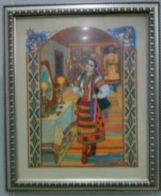
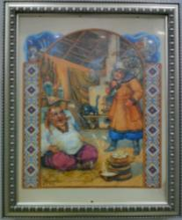
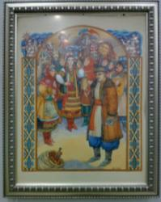
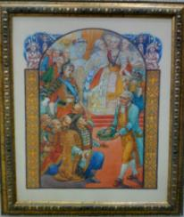
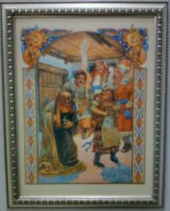
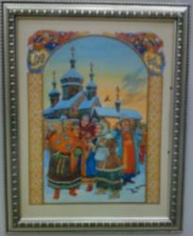
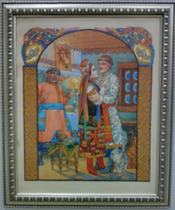
Ответ
1
2
3
4
5
6
7

Slide 20
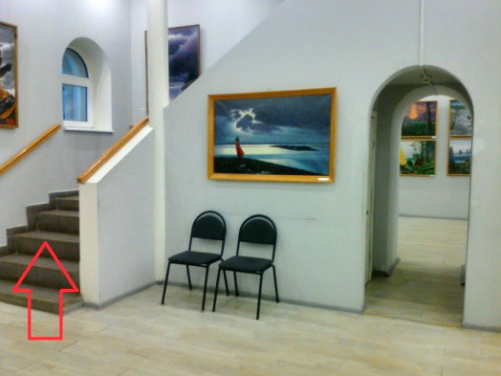
Сейчас мы предлагаем тебе подняться на второй этаж, где также не мало удивительных произведений.
Прежде всего, это картины очень талантливой семьи художников
Валерия Семочкина и его сыновей Владимира и Александра.

Slide 21
Задание №6
Художники творчески переосмысливают древнюю культуру славян и создают очень необычные картины, сочетая разные техники живописи, графики, декоративно-прикладного искусства.
Многие свои работы Владимир Семочкин пишет в необычной технике: раствором марганцовки по дереву.
Александр Семочкин специализируется на разноцветных витражах.
В произведениях не редко изображаются славянские боги.
Найди изображения славянских богов по их описанию. Напиши их имена.
1) В восточнославянской мифологии - Бог огня, кузнечного дела, семейного очага. Небесный кузнец и великий воин.
_________________________________________________________
2) Богиня семейных отношений, достатка, плодородия и цветущей природы. Условно она являлась матерью всех месяцев в году. Внешне она была необычайно красивой молодой женщиной в самом расцвете.
____________________________________________________
3) Славянский бог весеннего солнца, неудержимой силы, расцвета всех жизненных сил человека.
____________________________________________________________

Slide 22
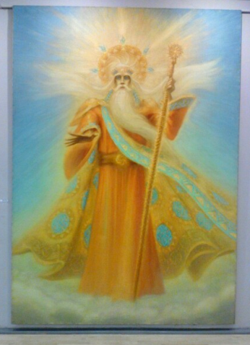
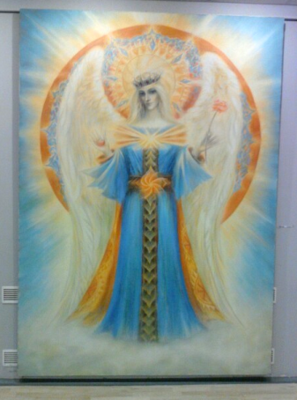
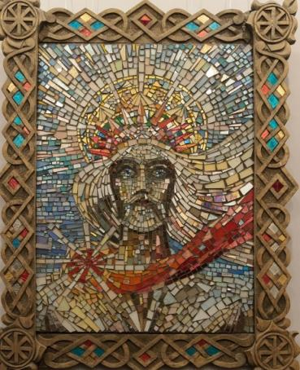
Ответ
1) Сварог
2) Лада
3) Ярило

Slide 23
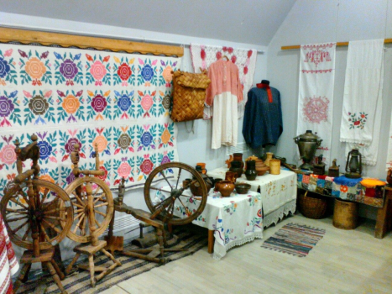
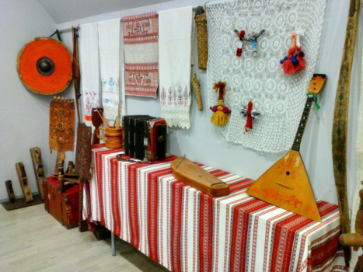
Часть экспозиции 2-го этажа занимают предметы русского народного быта.
Здесь собрана старинная одежда, изделия из бересты, домашняя утварь, музыкальные инструменты и др.

Slide 24
Задание №7
Посмотри внимательно и перечисли какие предметы крестьянского быта ты видишь?
1) Музыкальные инструменты –
___________________________________________________________________________________________________________________________
2) Изделия из дерева –
___________________________________________________________________________________________________________________________3) Изделия из бересты –
___________________________________________________________________________________________________________________________4) Текстиль –
________________________________________________________________________________________________
5) Изделия из керамики –
___________________________________________________________________________________________________________________________
6) Изделия, плетенные из лозы (из ветвей древесных растений) –
___________________________________________________________________________________________________________________________
7) Изделия из металла –
___________________________________________________________________________________________________________________________

Slide 25
Ответ
1) Музыкальные инструменты – балалайка, гусли, гармошка
2) Изделия из дерева – прялки, рубанок, сундук, коромысло, этажерка, лавка, стол, карниз
3) Изделия из бересты – туес (небольшой сосуд), корзина, сумка, колчан (чехол)
4) Текстиль – половик, занавеска с вышивкой, скатерть с вышивкой, рушник (полотенце), куклы-обереги, вязанные крючком салфетки и скатерть, покрывало из лоскутного шитья, рубаха-косоворотка мужская,
женская рубаха
5) Изделия из керамики – глиняная посуда (горшки, кувшин(кринка), кружки, чашки, тарелка), глиняные игрушки (филимоновские и дымковские)
6) Изделия, плетенные из лозы (из ветвей древесных растений) – короб, кошель (плетеная корзина)
7) Изделия из металла – самовар, утюг, топор

Slide 26
Задание №8 ТВОРЧЕСКОЕ
Вот и подошло к концу наша сегодняшняя путешествие.
За время экскурсии ты познакомился с произведениями изобразительного искусства замечательных мастеров чьи работы объединяется творческим осмыслением древних культур, народов, некогда населявших территорию нашей страны.
Когда ты придешь домой вспомни, что на тебя произвело самое большое впечатление.
Прояви свою фантазию и нарисуй рисунок в котором бы отражались все твои мысли о жизни наших далеких предков.

Slide 28
Прохождение маршрута ГБОУ «Школа №939» 5Б класс

Slide 29
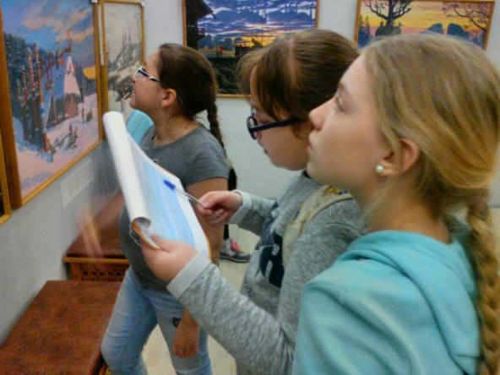
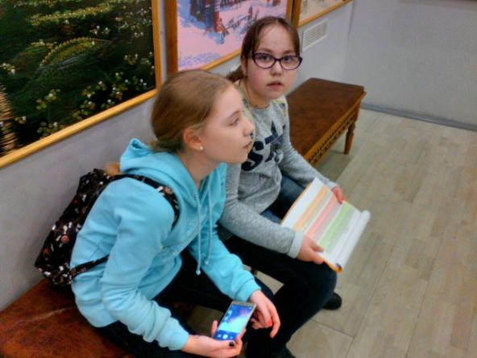

Slide 30
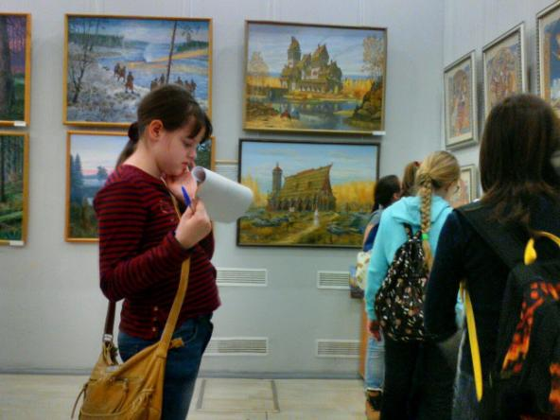
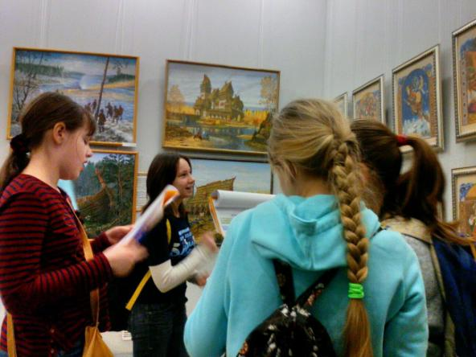

Slide 31
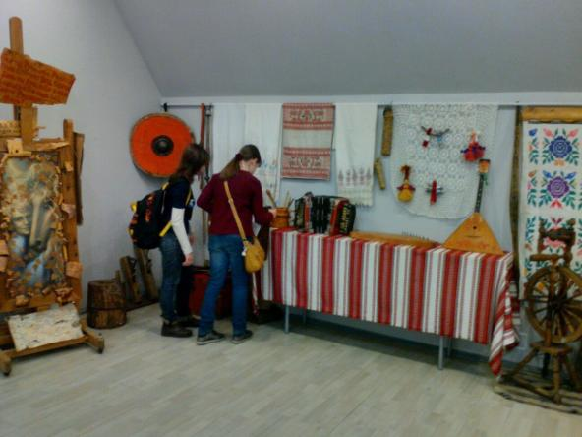
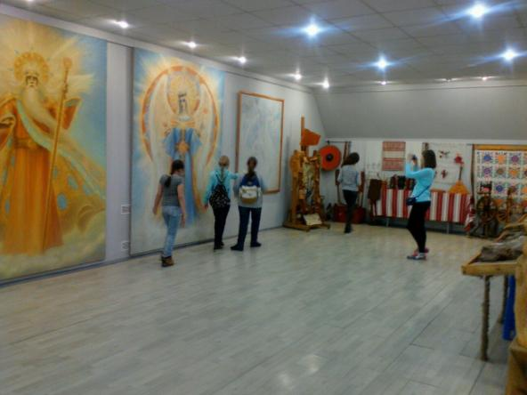

Slide 32
Рисунки детей

Slide 33
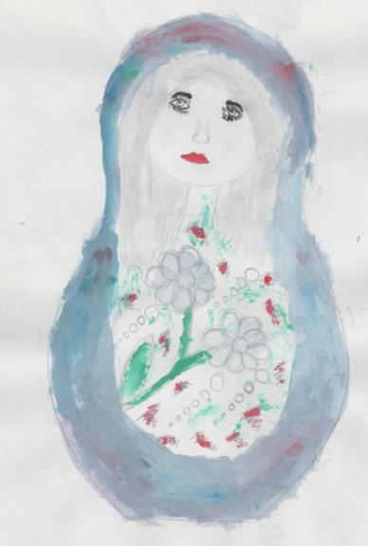

Slide 34
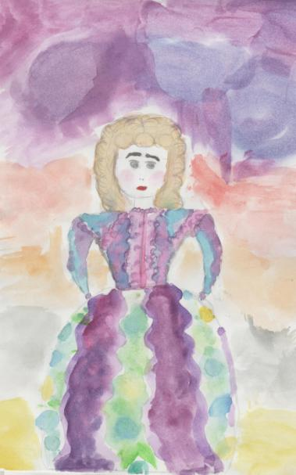

Slide 35
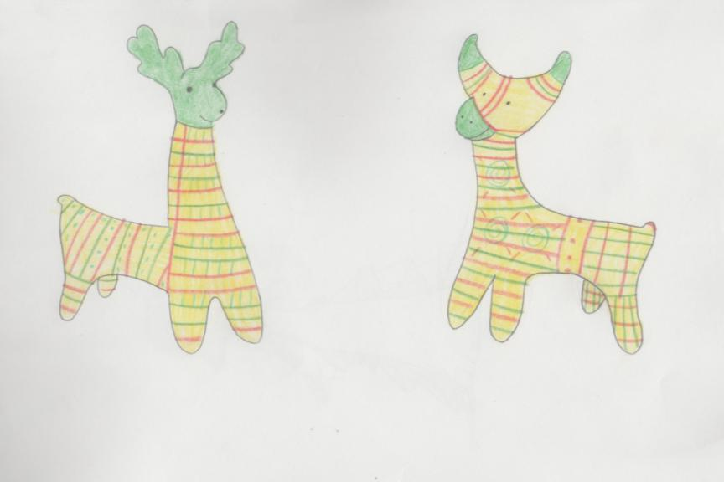

Slide 36
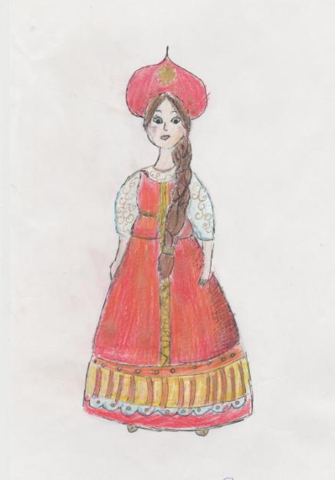

Slide 37
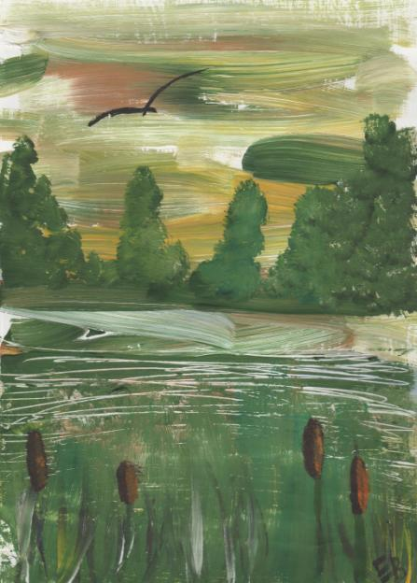

Slide 38
